Slide 1

Економіка країн світу

Slide 2
Ідея продукту
Ринок: маркетинговий ринок.
Цільова аудиторія: державні установи.
Ідея товару: соціальна реклама.
Цікавий факт:
У країні Гуам при виробництві дорожнього покриття використовують корали.

Slide 3
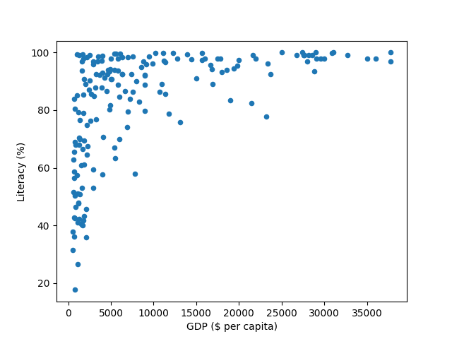
Гіпотеза: показник ВВП залежить від рівня писемності населення
Гіпотеза спростована: ВВП не залежить від рівня писемності населення.

Slide 4
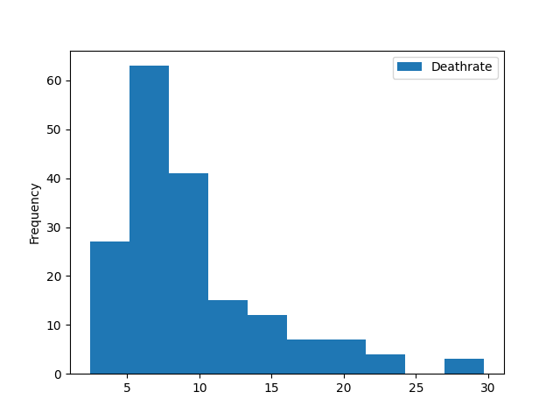
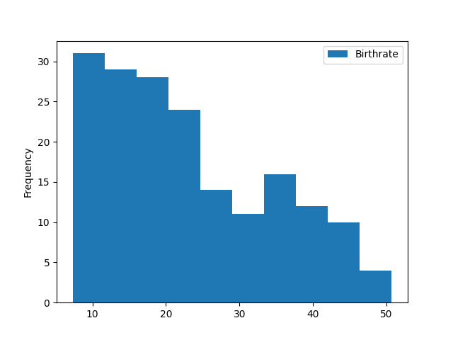
Порівняємо смертність і народжуваність
Смертність
Народжуваність

Slide 5
Підведемо підсумки
ВВП не залежить від рівня писемності населення.
Смертність в рази менша, ніж народжуваність.

